Slide 1



Разработка программного обеспечения
для детекции людей с беспилотного
летательного аппарата на основе
технологий машинного зрения
Студент: группы 21931, Емельянов Алексей Алексеевич,
Научный руководитель: Программист, Яковлев Дмитрий Александрович
Новосибирск 2024

Slide 2
Актуальность
По данным поисково-спасательного отряда «ЛизаАлерт»,
с мая по август 2024 года в российских лесах потерялись
около 3,2 тысячи человек.
84%
Поиски продолжаются – 16%
Погибшие – 8%
Найдены живыми – 76%
8%

Slide 3
Поиск данных
Поиск алгоритмов
Обучение
Поиск данных для обучения
Анализ существующих алгоритмов, выбор моделей
Исследование результатов после обучения выбранных алгоритмов

Slide 4
Данные для обучения
1400
30 %
Изображения в ЗИМНЕЕ
время года
1365
1000
70 %
963
Изображения в ЛЕТНЕЕ
время года
1200
800
400
402
Изображений находится в 50-100 метров высоты
от с поверхности земли
0
Всего изображений
Зимние изображений
Летние
изображений

Slide 5
Данные для обучения
3000
3232
3000
2500
2500
2000
32 %
68 %
2000
1500
1503
1500
1000
1000
500
963
500
402
0
0
Зимние изображений
Количество объектов
Количество объектов
Летние
изображений

Slide 6
Алгоритмы
01
02
03
YOLOv8
Faster R-CNN
…
Высокая скорость
Хорошая точность
Минусы
Поиск мелких объектов
Высокая точность
Минусы
Низкая скорость
Требовательность к ресурсам

Slide 7
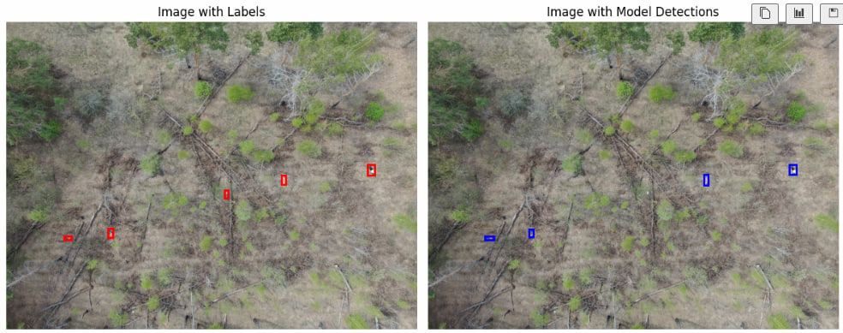
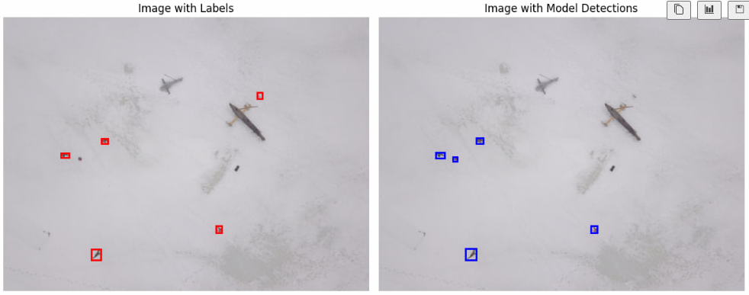
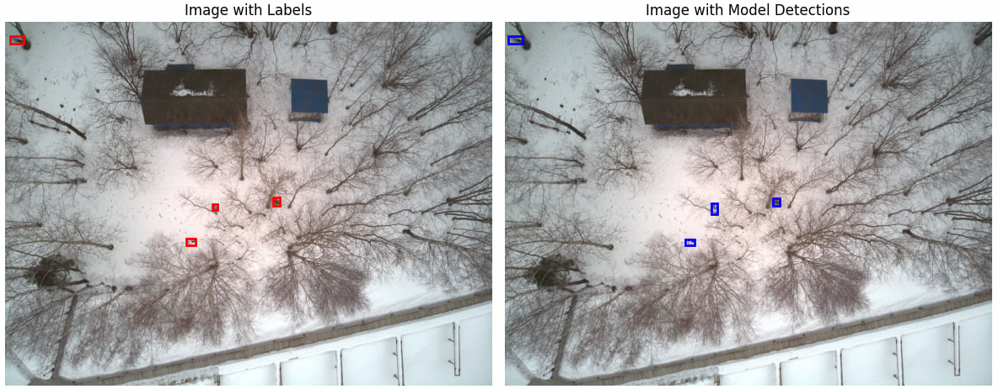
Результаты обучения
1 этап.
Precision: 0.95
Recall: 0.64
f1: 0.76

Slide 8
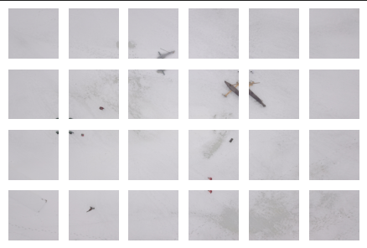
Результаты обучения
1 этап.
Precision: 0.95
Recall: 0.64
f1: 0.76

Slide 9
Результаты обучения
1 этап.
2 этап.
Precision: 0.95
Precision: 0.93
Recall: 0.64
Recall: 0.74
f1: 0.76
f1: 0.82

Slide 10
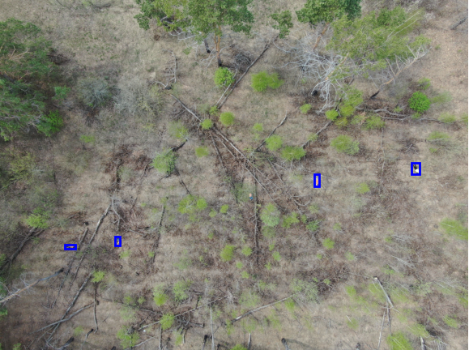
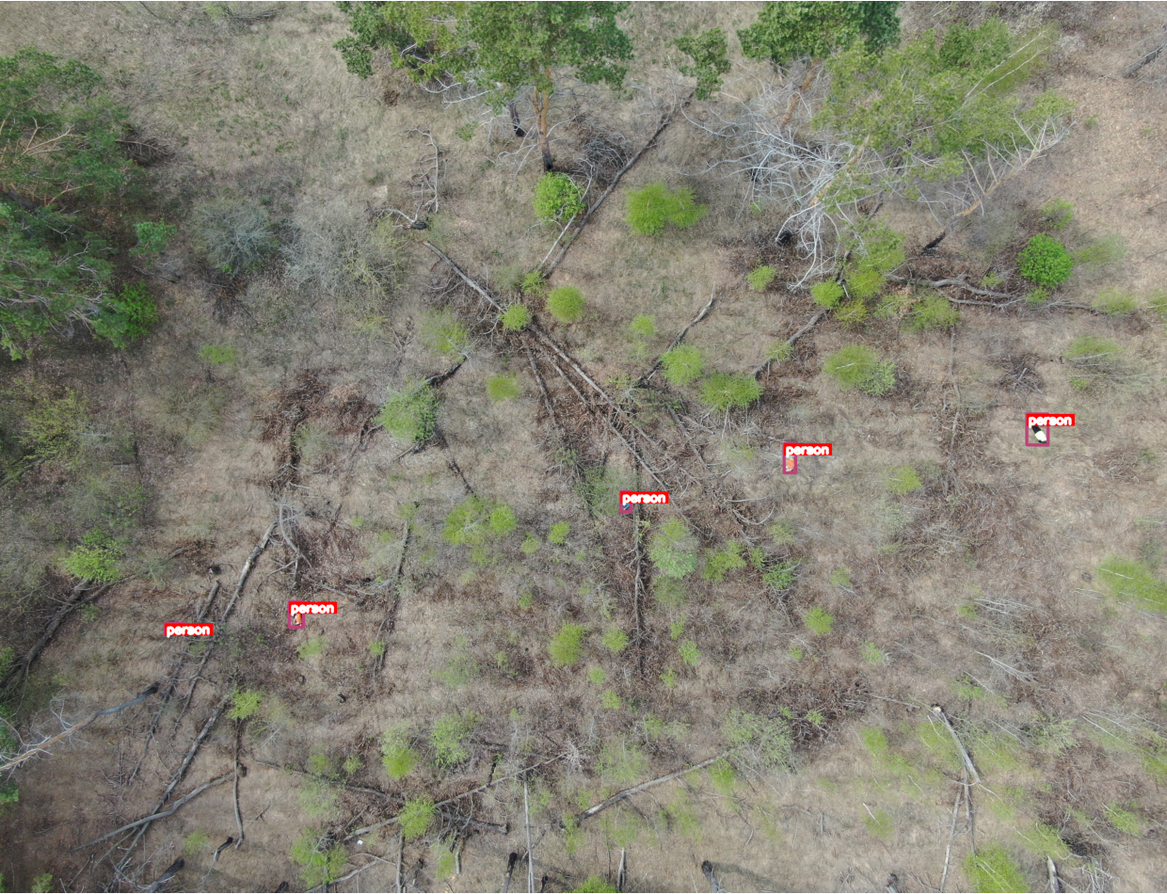
Результаты обучения
2 этап.
Precision: 0.93
Recall: 0.74
f1: 0.82

Slide 11
Разработка программного обеспечения
для детекции людей с беспилотного
летательного аппарата на основе
технологий машинного зрения
Студент: группы 21931, Емельянов Алексей Алексеевич,
Научный руководитель: Программист, Яковлев Дмитрий Александрович
Новосибирск 2024

